Slide 1
教学评一体化的教学设计
---“弱电解质的电离”

Slide 2
PART
01
教学目标与评价目标
目录
PART
02
教学安排
PART
03
案例说明

Slide 3
教学目标与评价目标
教学目标：
1、认识弱电解质，了解强、弱电解质的区别。
2、知道弱电解质不完全电离存在电离平衡，了解弱电解质的电离受外界条件的影响。
3、根据生活中盐酸、醋酸除水垢，进一步了解醋酸与盐酸的性质、用途和区别。
评价目标：
1、通过自主设计实验比较盐酸、醋酸的酸性强弱，诊断并发展学生对弱电解质概念的认识水平。
2、通过实验数据分析，自主画出相应的微观示意图，并通过组内讨论和小组展示进行修正和完善，诊断和发展学生对水溶液体系微粒的认识。
3、通过预测盐酸和醋酸除水垢的区别，诊断和发展学生对弱电解质电离平衡的认识。

Slide 4
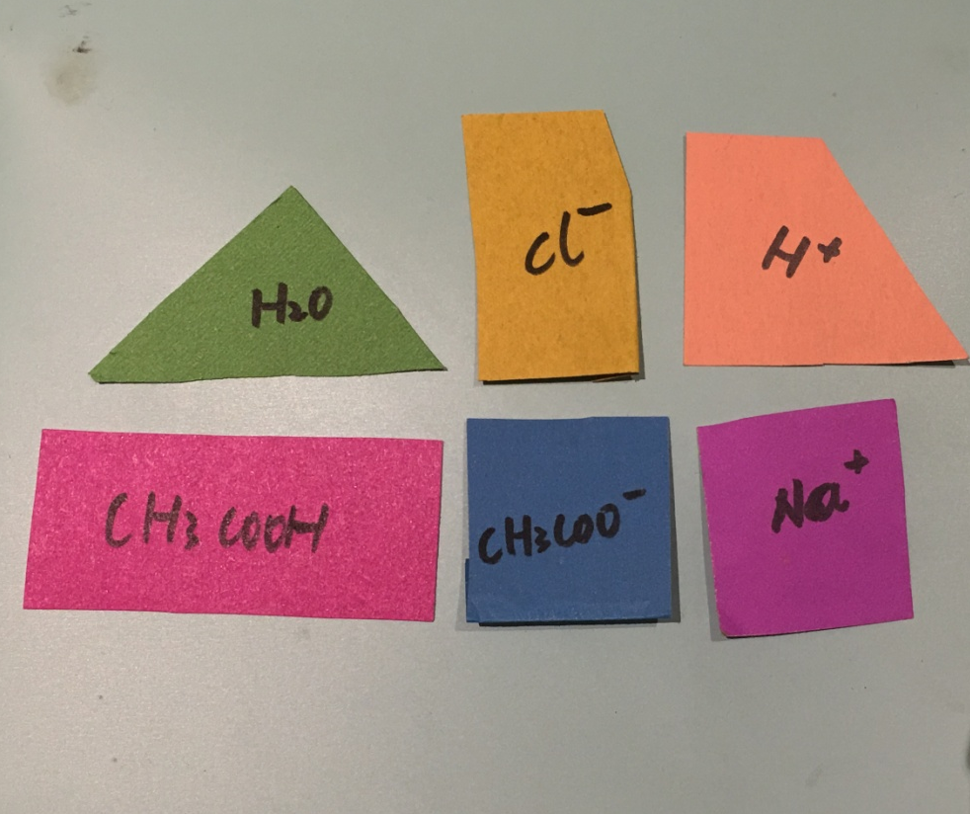
问题1：醋酸与盐酸有什么不同？
任务1：醋酸溶液中的微粒的种类及数目关系
活动：
1.1实验设计：比较盐酸和醋酸的酸性强弱
仪器与药品0.1mol/L盐酸和0.1mol/L醋酸、PH试纸
资料卡片： c(H⁺) =10^{- pH}
1.2思考：
1、 将实验所得数据转化为c(H⁺)。
盐酸：pH= , c(H⁺)= 。
醋酸：pH= ,c(H⁺)= 。
2、比较盐酸的浓度和该溶液中c(H⁺)的大小，试贴出盐酸中存在的微粒。
3、比较醋酸的浓度和该溶液c(H⁺)的大小，试贴出醋酸溶液中存在的微粒。
教学安排
实验操作 | 实验现象或数据

Slide 5
微粒的来源
微粒的种类和数目
电离及程度
离子反应
溶质
溶剂

Slide 6
分析电解质溶液中微粒相关问题的一般思路：
微粒的来源
电离及程度
微粒的种类和数目
微粒之间相互作用和影响
平衡原理
离子反应
离子反应
溶质
溶剂

Slide 7
问题3：同浓度的盐酸和醋酸除水垢，谁的效果更好呢？
任务3：评估同浓度的盐酸和醋酸除水垢，谁的效果更好？
活动：
1.1演示实验：
1.2预测结果：
（1）说说你的理由。
（2）通过比较两幅曲线图，得出什么结论？
教学安排
实验操作 | 实验现象
将 5mL 0.5mol/L 盐酸和醋酸分别与足量的CaCO₃粉末反应，测定集气瓶中压强的变化。

Slide 8
谈谈本节课的收获
课堂小结：
分析电解质溶液中微粒相关问题的一般思路：
微粒的来源
微粒的种类和数目
微粒之间相互作用和影响
电离
平衡原理
离子反应
离子反应
溶质
溶剂

Slide 9
案例说明
1 、教材分析
弱电解质的电离”起到了很好的承上启下作用。承上，是对《化学1》模块中电解质、非电解质、电离等知识的深化，又是对前一章化学平衡理论的延伸和扩展；启下，指为学生后续学习水的电离、盐类水解、沉淀溶解平衡打下基础。
2 、注重创设真实的问题情境
盐酸和醋酸除水垢，谁的效果更好？这些真实的问题激发了学生的求知欲和探究欲，激发了学习化学的兴趣，让学生切实感到学习的是身边的化学是有用的化学，让学生从现实的生活世界走向化学的世界、化学的王国。“，通过实验探究、证据推理、微观探析等方法，解决真实问题。
3 、重视开展“素养为本”的教学
（1）宏观（化学实验）认识、微观探析物质，并运用化学符号表征，初步感受 “宏微符三重表征”的化学科学思维方式。
（2）能正确阅读化学图表，提高分析问题和解决问题的能力。
（3）以除水垢为主线，采用任务驱动和问题导向相结合，逐步发展学生对“微粒观”的认识。
（4）在教学设计上，将内容问题化、问题任务化、任务活动化。
（5）利用“微粒观”结合电离、离子反应、化学平衡相关知识，建构模型认知，初步形成分析电解质溶液中微粒相关问题的一般思路。

Slide 10
4、注重“教、学、评”一体化
通过提问、点评，追问等让学生对弱电解质的认识、弱电解质的电离平衡及应用的学习质量和化学学科核心素养的发展情况准确把握，并给出进一步深化和提高的建议。
通过教师评、学生自评、互评等多种评价方式进行及时评价，充分发挥了评价的诊断、激励、促进和发展的功能。
教中有评，评中有学，以评促教，以评促学，“教-学-评”相互融合、相互促进，真正实现“教-学-评”一体化。

